Slide 1
CADENA_3
9 letras 9 letras 9 letras 9 letras 9 letras 9 letras
Asociar sonidos silábicos encadenando palabras.
F5

Slide 2


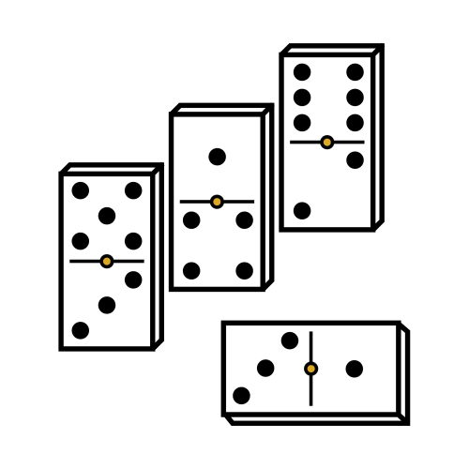
MONEDA DADO DOMINÓ
REALIZA SERIES COMO LA DE ARRIBA
CON LAS SIGUIENTES PALABRAS …

Slide 3



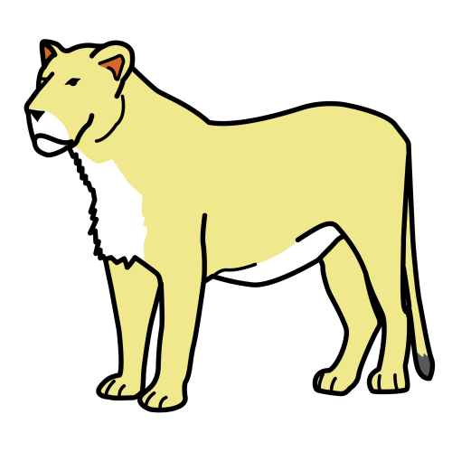



GATO

Slide 4


GATO TOMATE

Slide 5


GATO TOMATE TELE

Slide 6
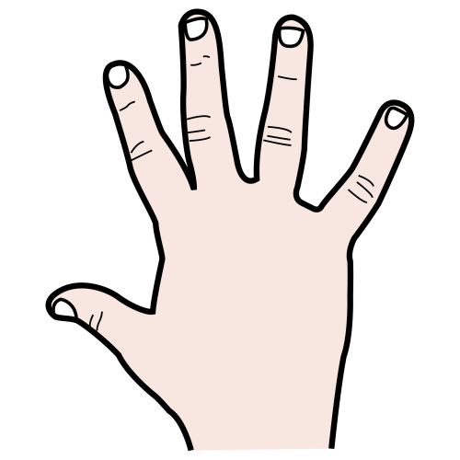
TOMATE TELE LEONA

Slide 7

TELE LEONA NAVAJA

Slide 8


LEONA NAVAJA JAULA

Slide 9


NAVAJA JAULA LATA

Slide 10

JAULA LATA TAZA

Slide 11

LATA TAZA ZAPATILLA

Slide 12

TAZA ZAPATILLA LLAVE

Slide 13

ZAPATILLA LLAVE VELA

Slide 14

LLAVE VELA LANA

Slide 15


VELA LANA NARANJA

Slide 16
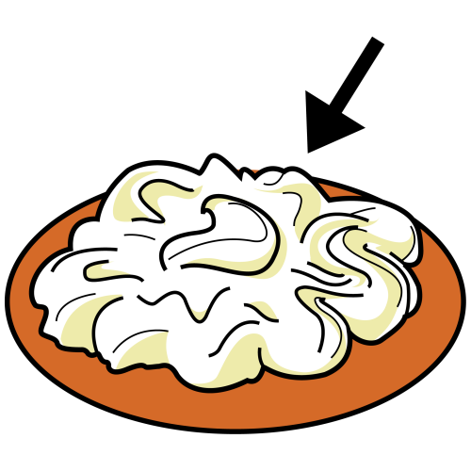

LANA NARANJA JABALÍ

Slide 17

NARANJA JABALÍ LIBÉLULA

Slide 18

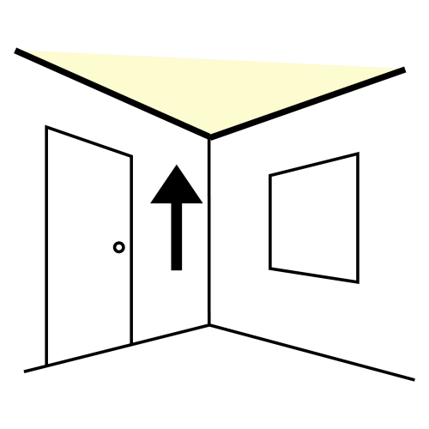
JABALÍ LIBÉLULA LAGO

Slide 19


LIBÉLULA LAGO GOMA

Slide 20

LAGO GOMA MACETA

Slide 21
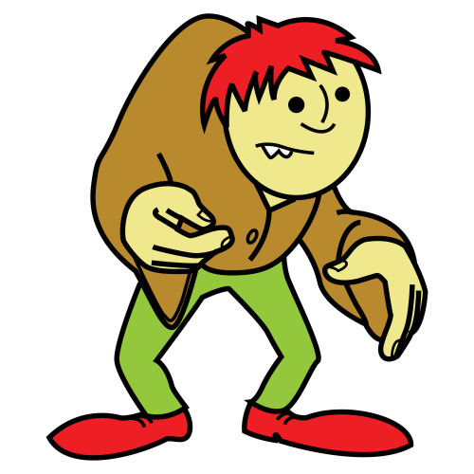

GOMA MACETA TABURETE

Slide 22

MACETA TABURETE TECHO

Slide 23
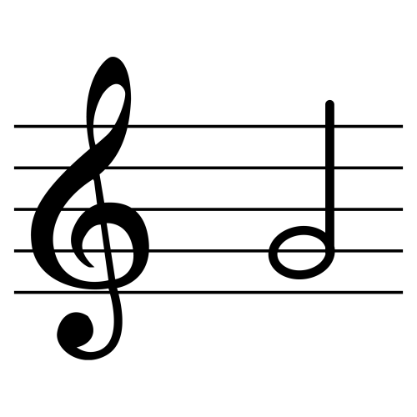
TABURETE TECHO CHORIZO

Slide 24


TECHO CHORIZO ZORRO

Slide 25
CHORIZO ZORRO ROJO

Slide 26
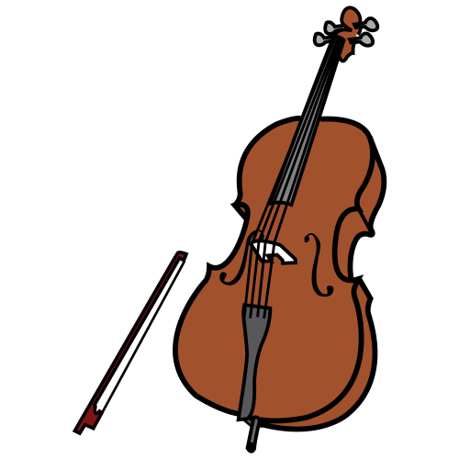
ZORRO ROJO JOROBADO

Slide 27


ROJO JOROBADO DOMINÓ

Slide 28

JOROBADO DOMINÓ NOTA

Slide 29

DOMINÓ NOTA TABACO

Slide 30
NOTA TABACO COCHE

Slide 31

TABACO COCHE CHELO

Slide 32

COCHE CHELO LOBO

Slide 33
esc salir
Publicado en:
Autor : Alberto Abarca alberabarca@gmail.com
Autor pictogramas: Sergio Palao
Procedencia: ARASAAC (http://catedu.es/arasaac/) Licencia: CC (BY-NC-SA)
http://9letras.wordpress.com/

